Slide 1
© 2009 TELMA bvba - all rights reserved
Notes:
Jolien: voorstellen, welkom - ew32 - verloop: voorstel project - resultaten - zelf eens proberen
Marie: tool m@yt

Slide 2
URBAN
SERIOUS
GAME
© 2009 TELMA bvba - all rights reserved
Notes:
Jolien
wat is het concreet?
concept serious urban game

Slide 3
“Connect before you correct”
© 2009 TELMA bvba - all rights reserved
Notes:
Jolien
onze baseline
participatie en inspraak: inleven nodig bij de jongeren. Connecteren gaat vooraf aan het corrigeren. zowel van hun eigen gedrag als van de omgeving waar mogelijk wat zaken beter kunnen.

Slide 4
Co-creatie labs
LearningLab
GameLab
TestLab
Lokaal maatwerk
© 2009 TELMA bvba - all rights reserved
Notes:
Jolien

Slide 5
Let’s play a game!
Game Sessie = 3 uur
In teams met tablets
GameMaster
© 2009 TELMA bvba - all rights reserved
Notes:
Jolien

Slide 6
Participatie
Inspraak
Aansluiting bij leefwereld?!
Jongeren hebben een mening!
Burgerschap
Activering
© 2009 TELMA bvba - all rights reserved
Notes:
Marie: Waarom ontwikkeld? nood om te weten wat jongeren denken over hun omgeving.
burgerschapsparticipatie - burgerschapseducatie

Slide 7
© 2009 TELMA bvba - all rights reserved

Slide 8
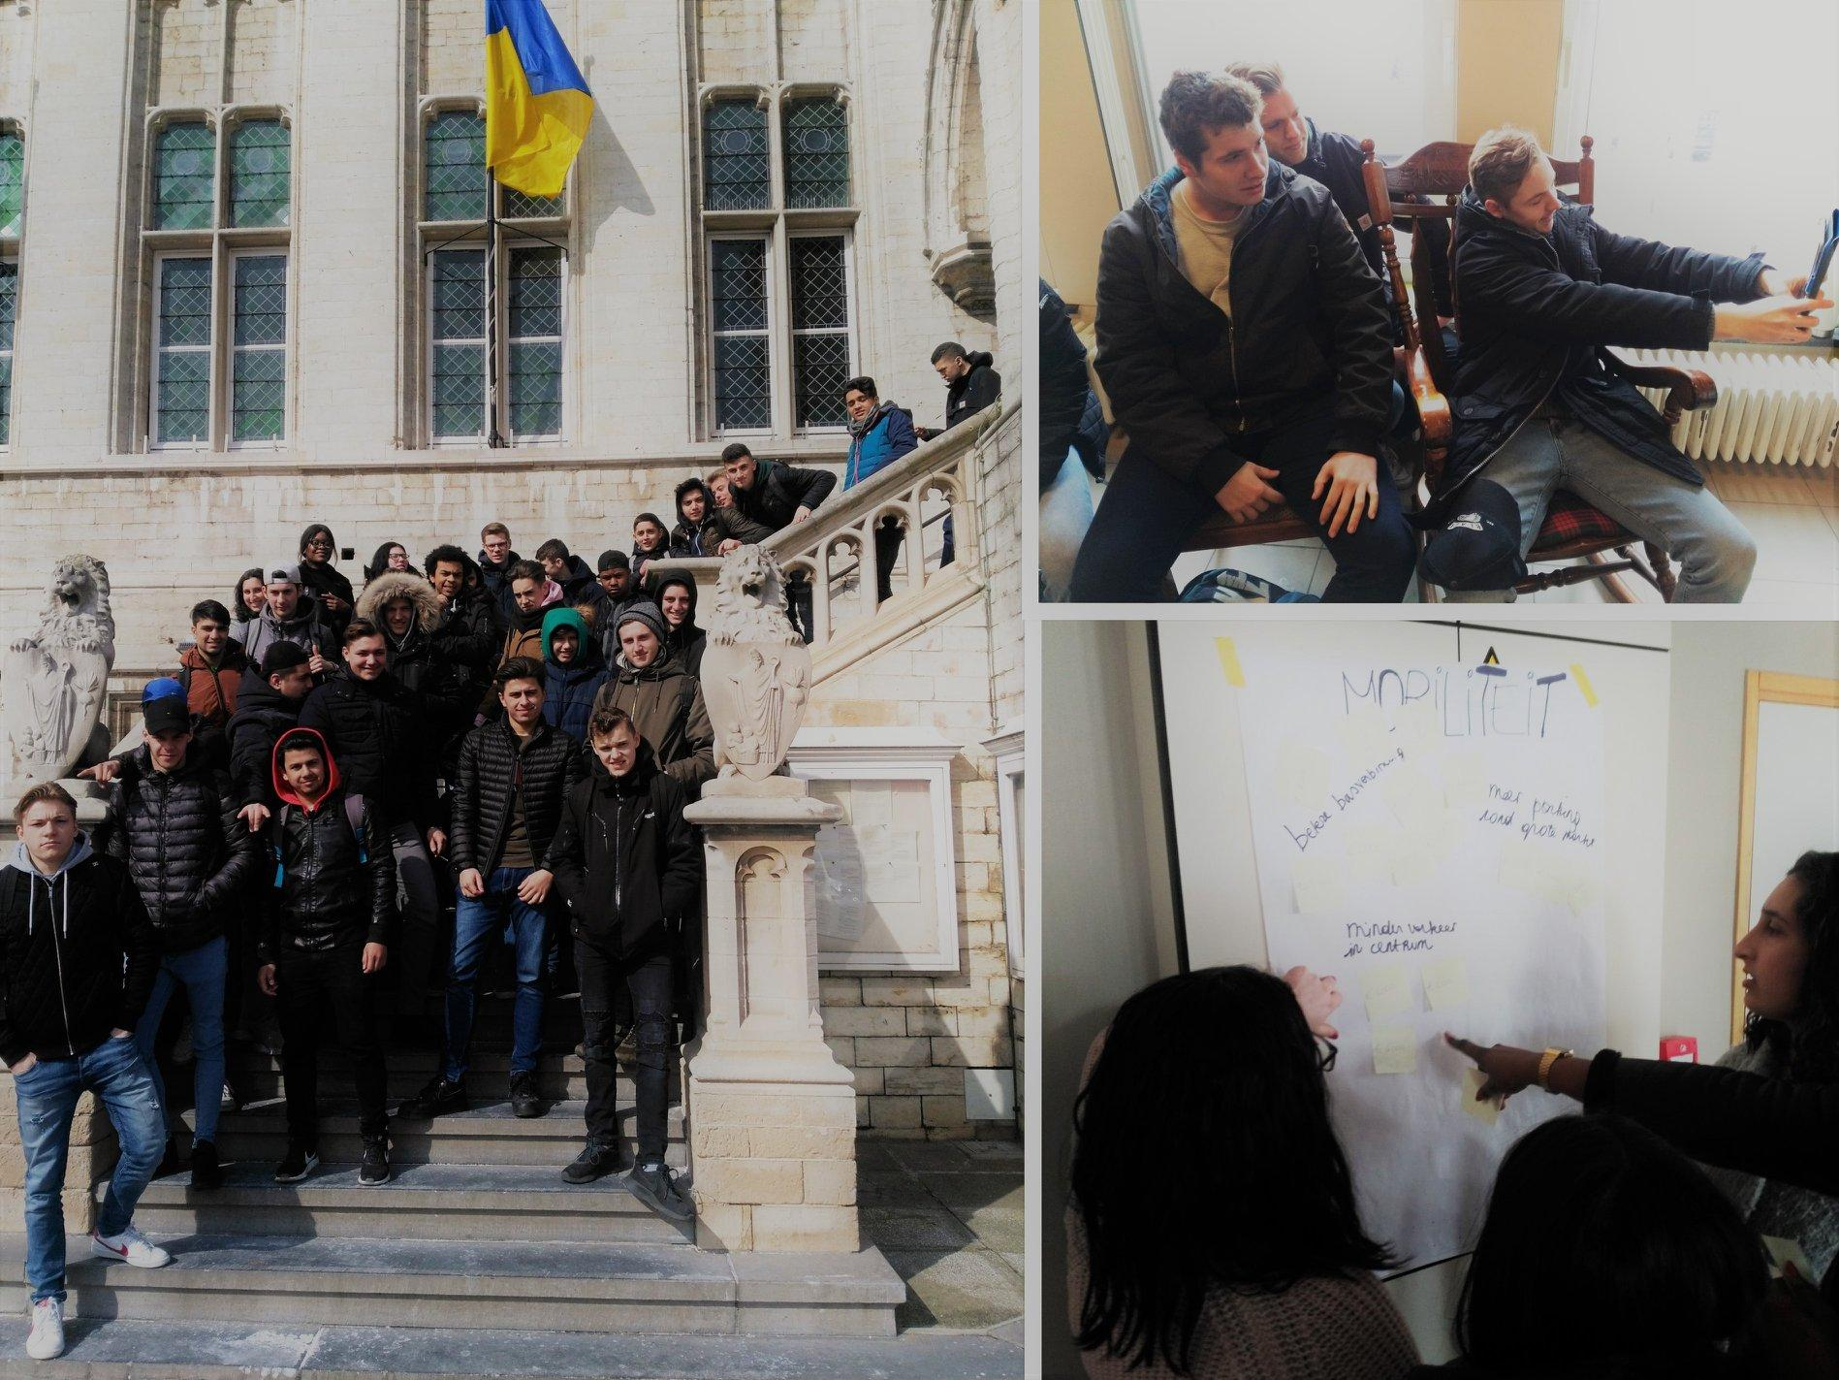
© 2009 TELMA bvba - all rights reserved
Notes:
doelgroep jongeren 14-18 jaar : zowel ontwikkeling als uitrol

Slide 9
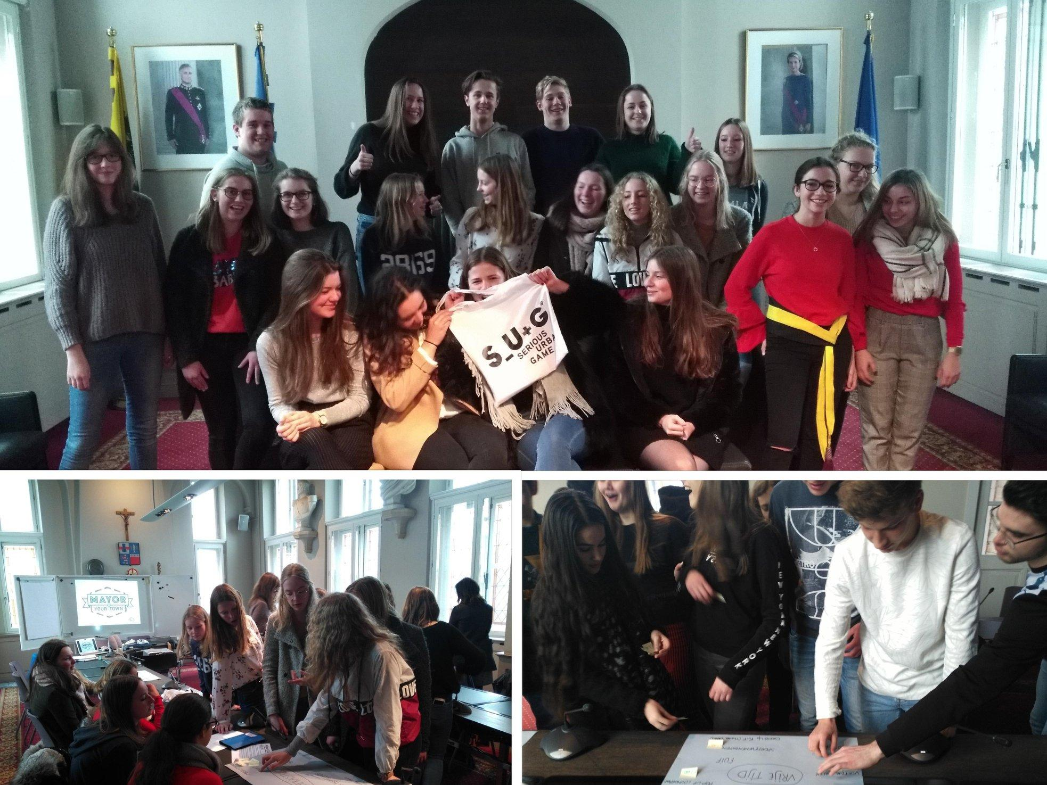
© 2009 TELMA bvba - all rights reserved

Slide 10
Ninove
Sint-Niklaas
Bornem
Diest
© 2009 TELMA bvba - all rights reserved
Notes:
Marie

Slide 11
© 2009 TELMA bvba - all rights reserved
Notes:
Marie
deze SUG specifiek

Slide 12
Doel van de game
Word burgemeester van jouw stad of gemeente
© 2009 TELMA bvba - all rights reserved
Notes:
Marie

Slide 13
Hoe?
Voer de missies uit : Geef jullie mening en ideeën
Verdien zoveel mogelijk credits
© 2009 TELMA bvba - all rights reserved
Notes:
Marie

Slide 14
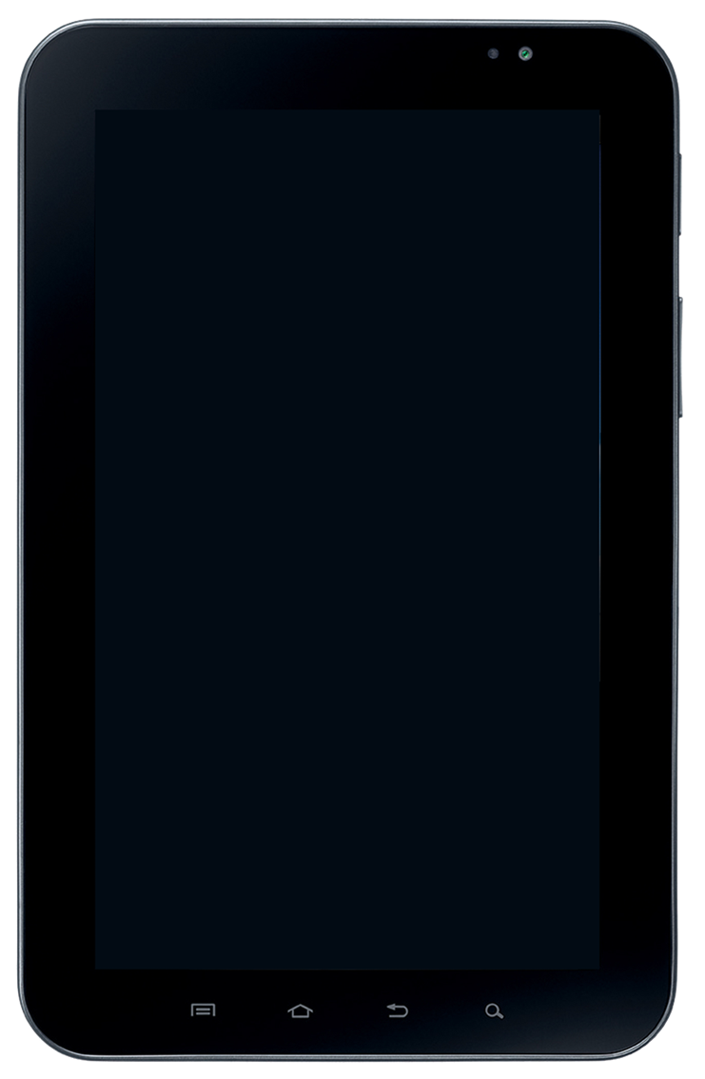
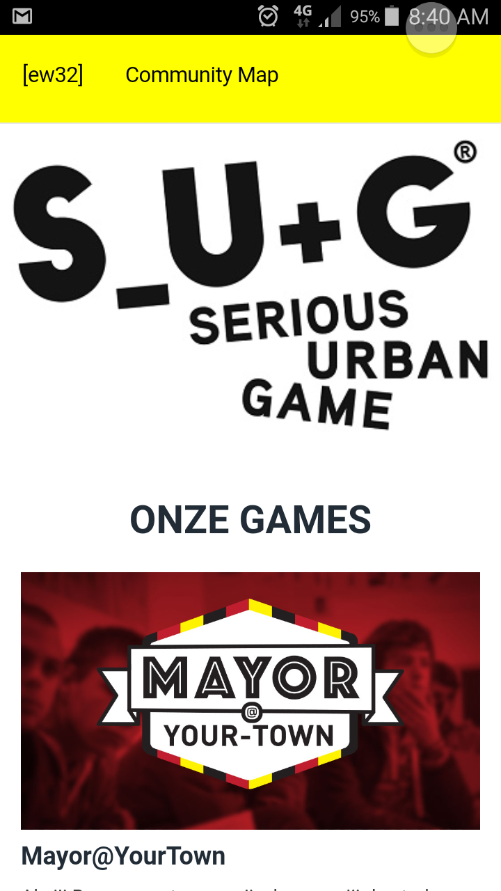
SUG-platform - ruggengraat van de game
© 2009 TELMA bvba - all rights reserved
Notes:
Marie

Slide 15
Resultaten van de sessies
© 2009 TELMA bvba - all rights reserved
Notes:
Jolien

Slide 16
In cijfers
4 steden/gemeenten | Ninove Sint-Niklaas Bornem Diest
1246 Deelnemers | 3738 Deelnemersuren
© 2009 TELMA bvba - all rights reserved
Notes:
Jolien

Slide 17
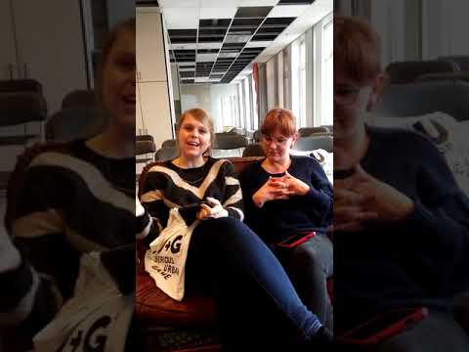
Sint-Niklaas
© 2009 TELMA bvba - all rights reserved
Jeugddienst Sint-Niklaas (Laura en Charlotte)
Notes:
Jolien
Sint Niklaas.
Zij hebben een heel traject uitgestippeld waarvan M@YT een onderdeel van uitmaakte. Het project heette Baas in Sint-Niklaas.
Jeugddienst getuigenis
https://youtu.be/pe92_gy7UCk

Slide 18
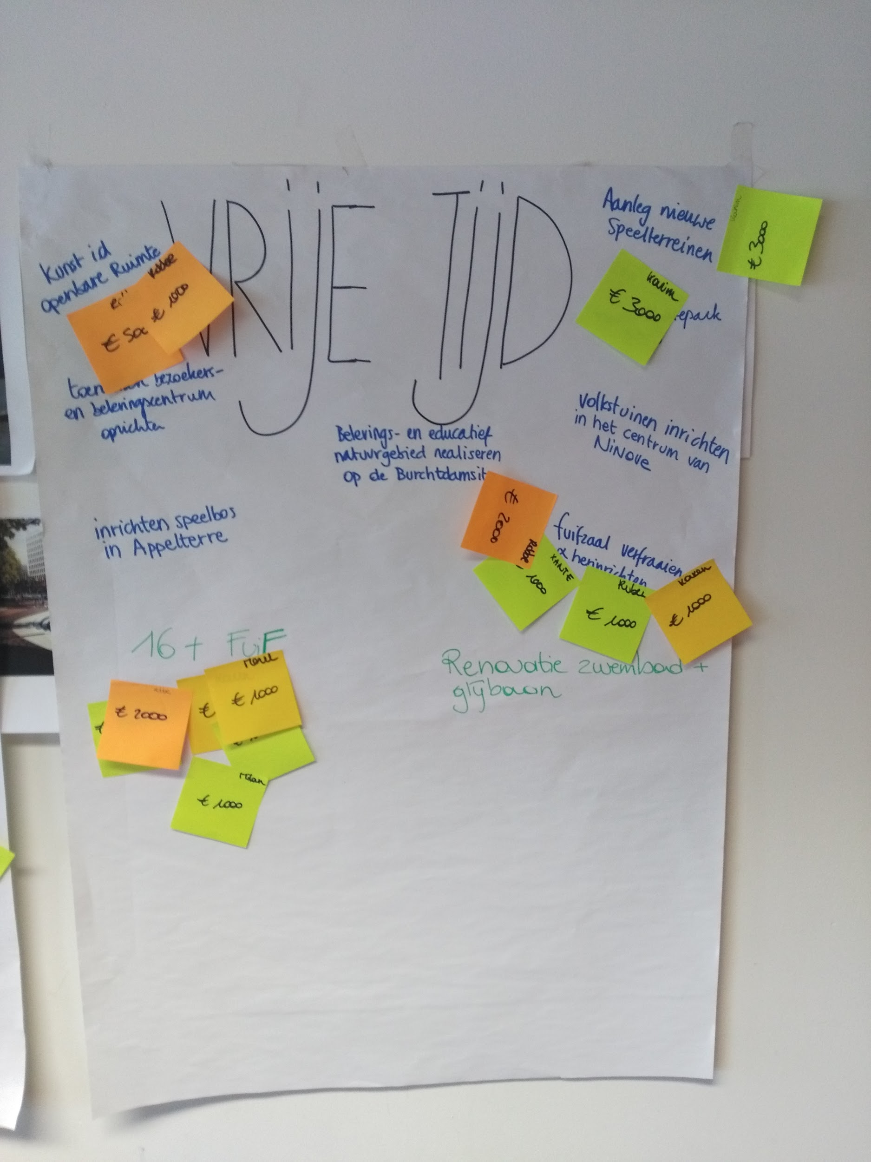
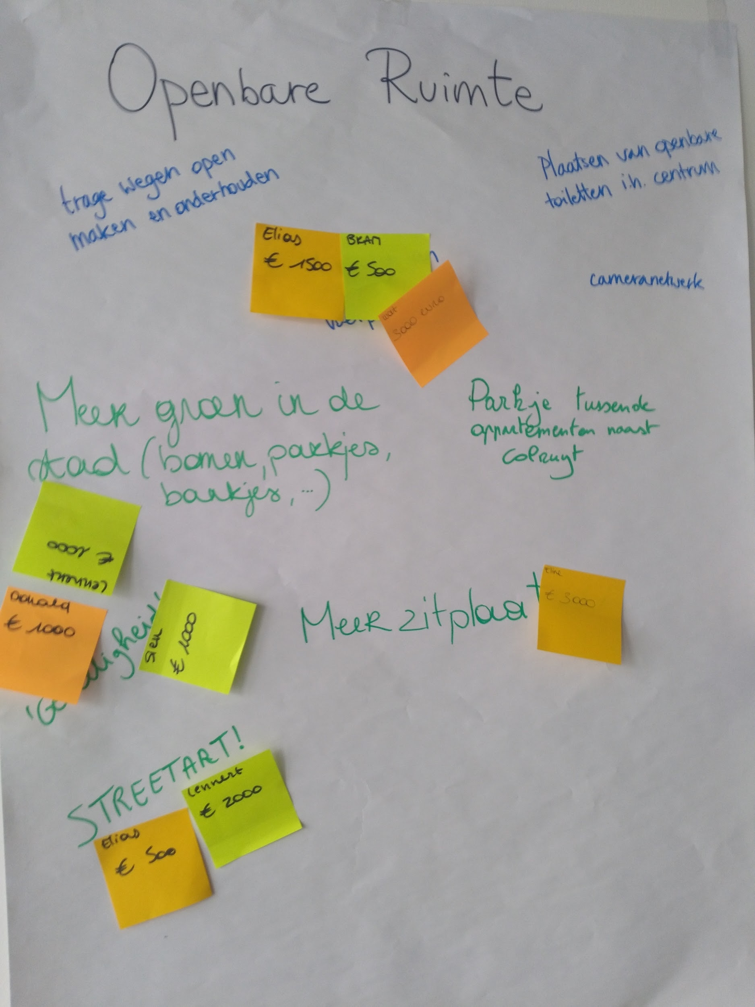
Ninove
© 2009 TELMA bvba - all rights reserved
Notes:
Marie
Ninove

Slide 19
“Ondanks het feit dat we als jeugddienst een jarenlange ervaring en gewoonte hebben in het organiseren van inspraak en participatie, biedt Mayor@Your-Town® ons toch een mogelijkheid om een moeilijk te bereiken groep, de 16 tot 18 jarigen, op een gepaste en diepgaande manier te bevragen.”
- Jeugddienst Ninove
© 2009 TELMA bvba - all rights reserved
Notes:
Marie

Slide 20
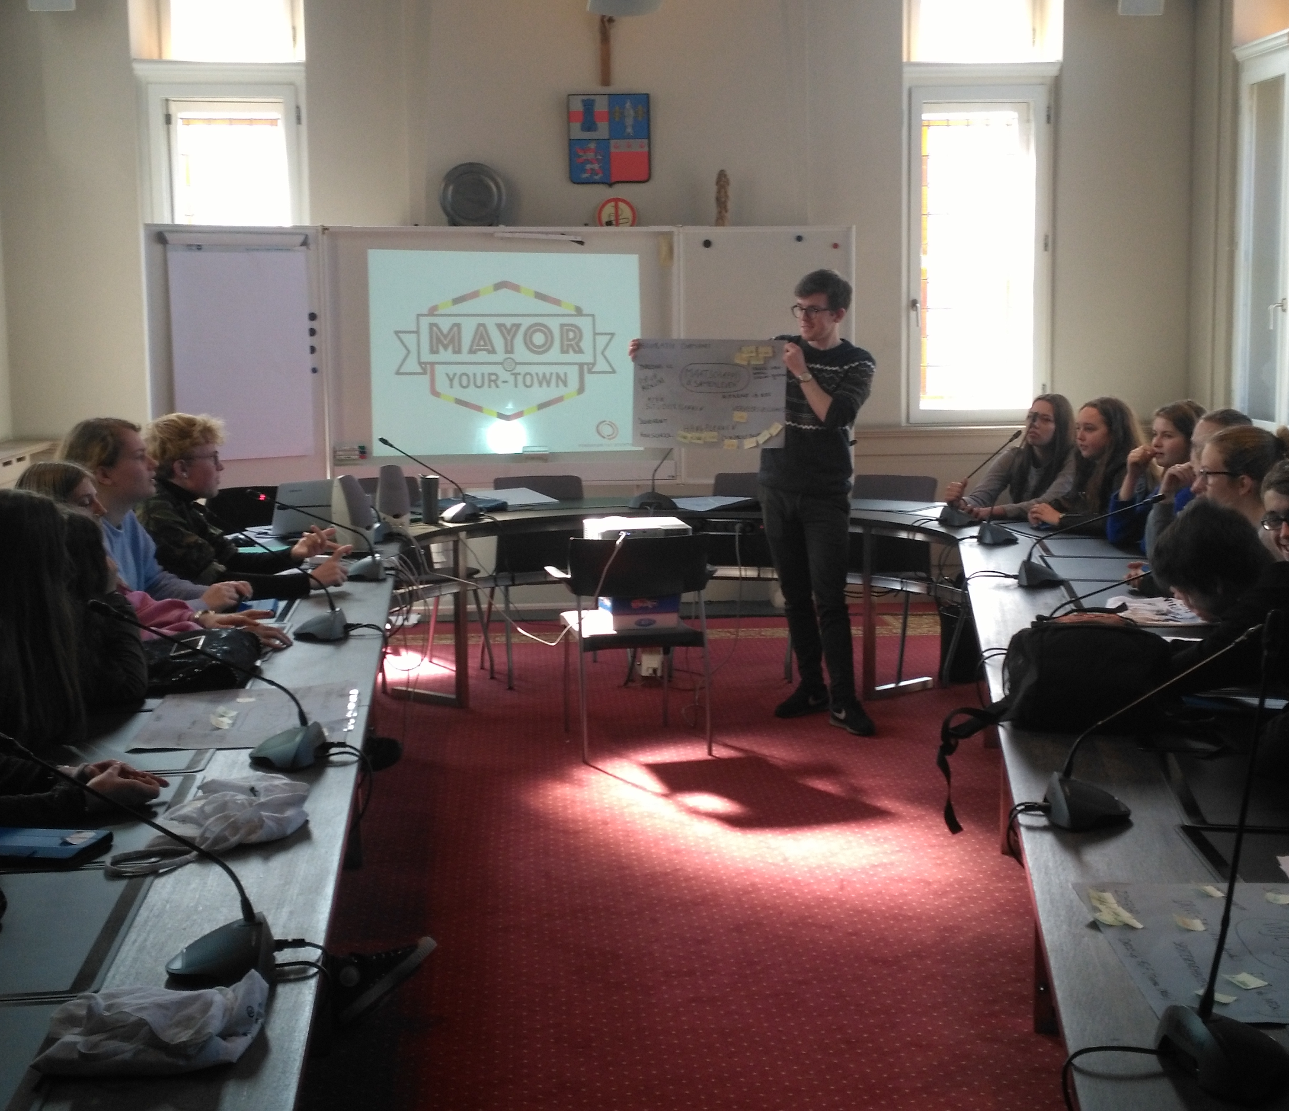
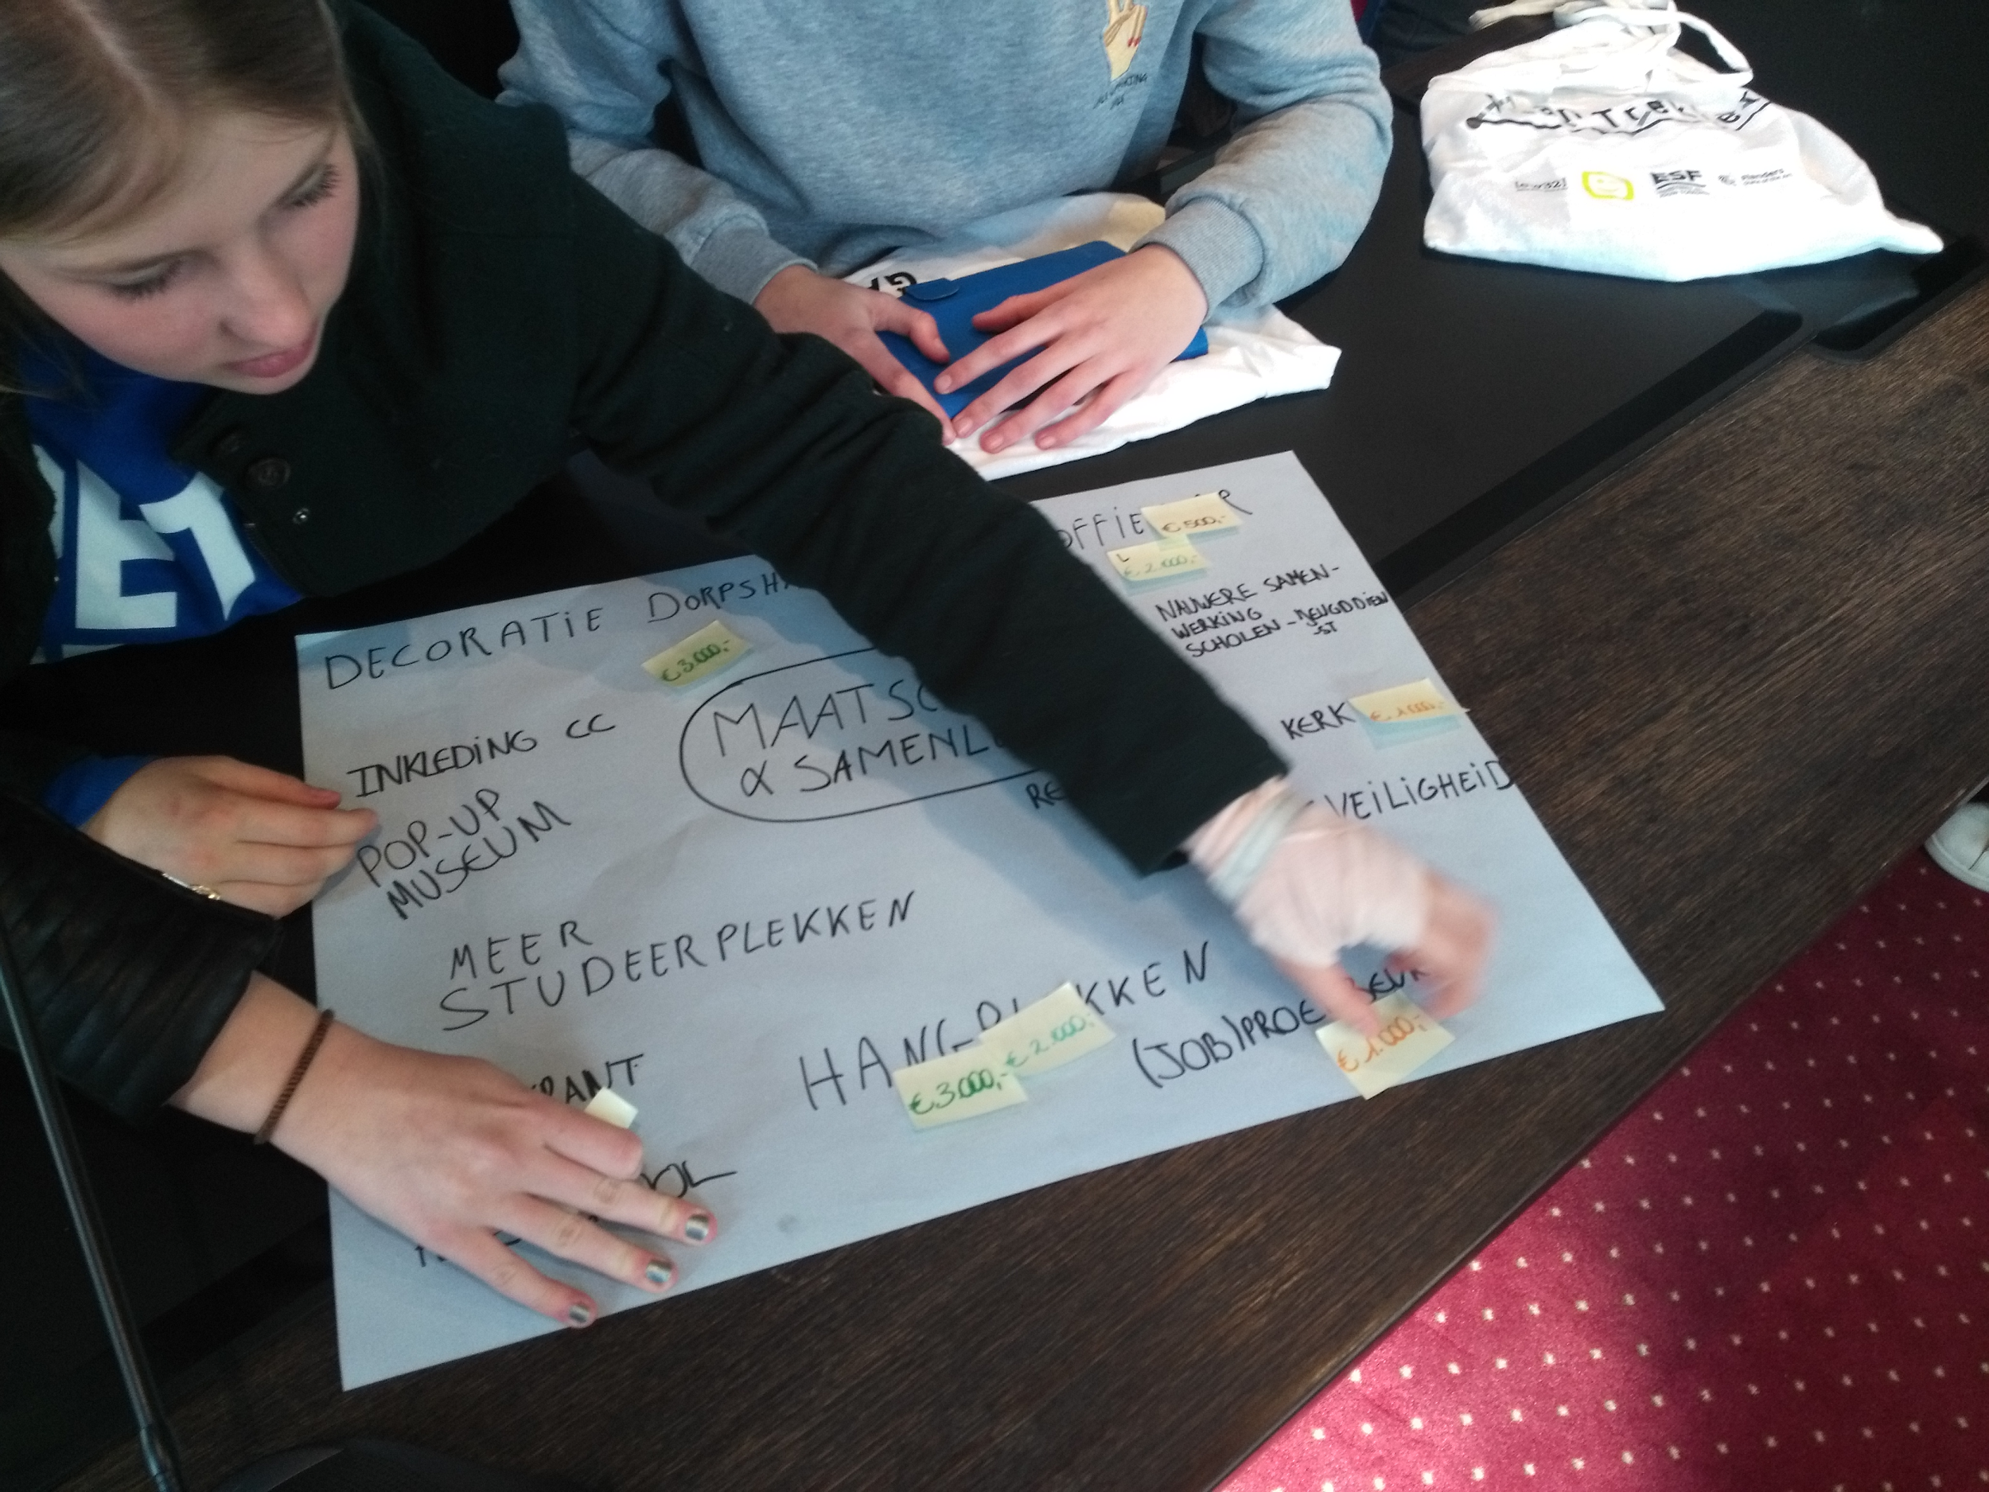
Bornem
© 2009 TELMA bvba - all rights reserved
Notes:
Jolien
Bornem

Slide 21
“[De jongeren zijn] gemotiveerd om in de toekomst verder te participeren.”
“(...) Deze dynamische vorm van bevraging levert een schat van informatie op.”
Jeugddienst Bornem
© 2009 TELMA bvba - all rights reserved
Notes:
Jolien
resultaat: vervolgtraject om met de hoeveelheid aan info aan de slag te kunnen gaan.
er was een groot engagement en ondernemende jeugd maar ze hadden nog wat tools nodig om dit te realiseren. Zij zijn verder aan de slag gegaan met de game PlanTrekkers waarbij de jongeren hun ondernemerskills leren kennen.

Slide 22
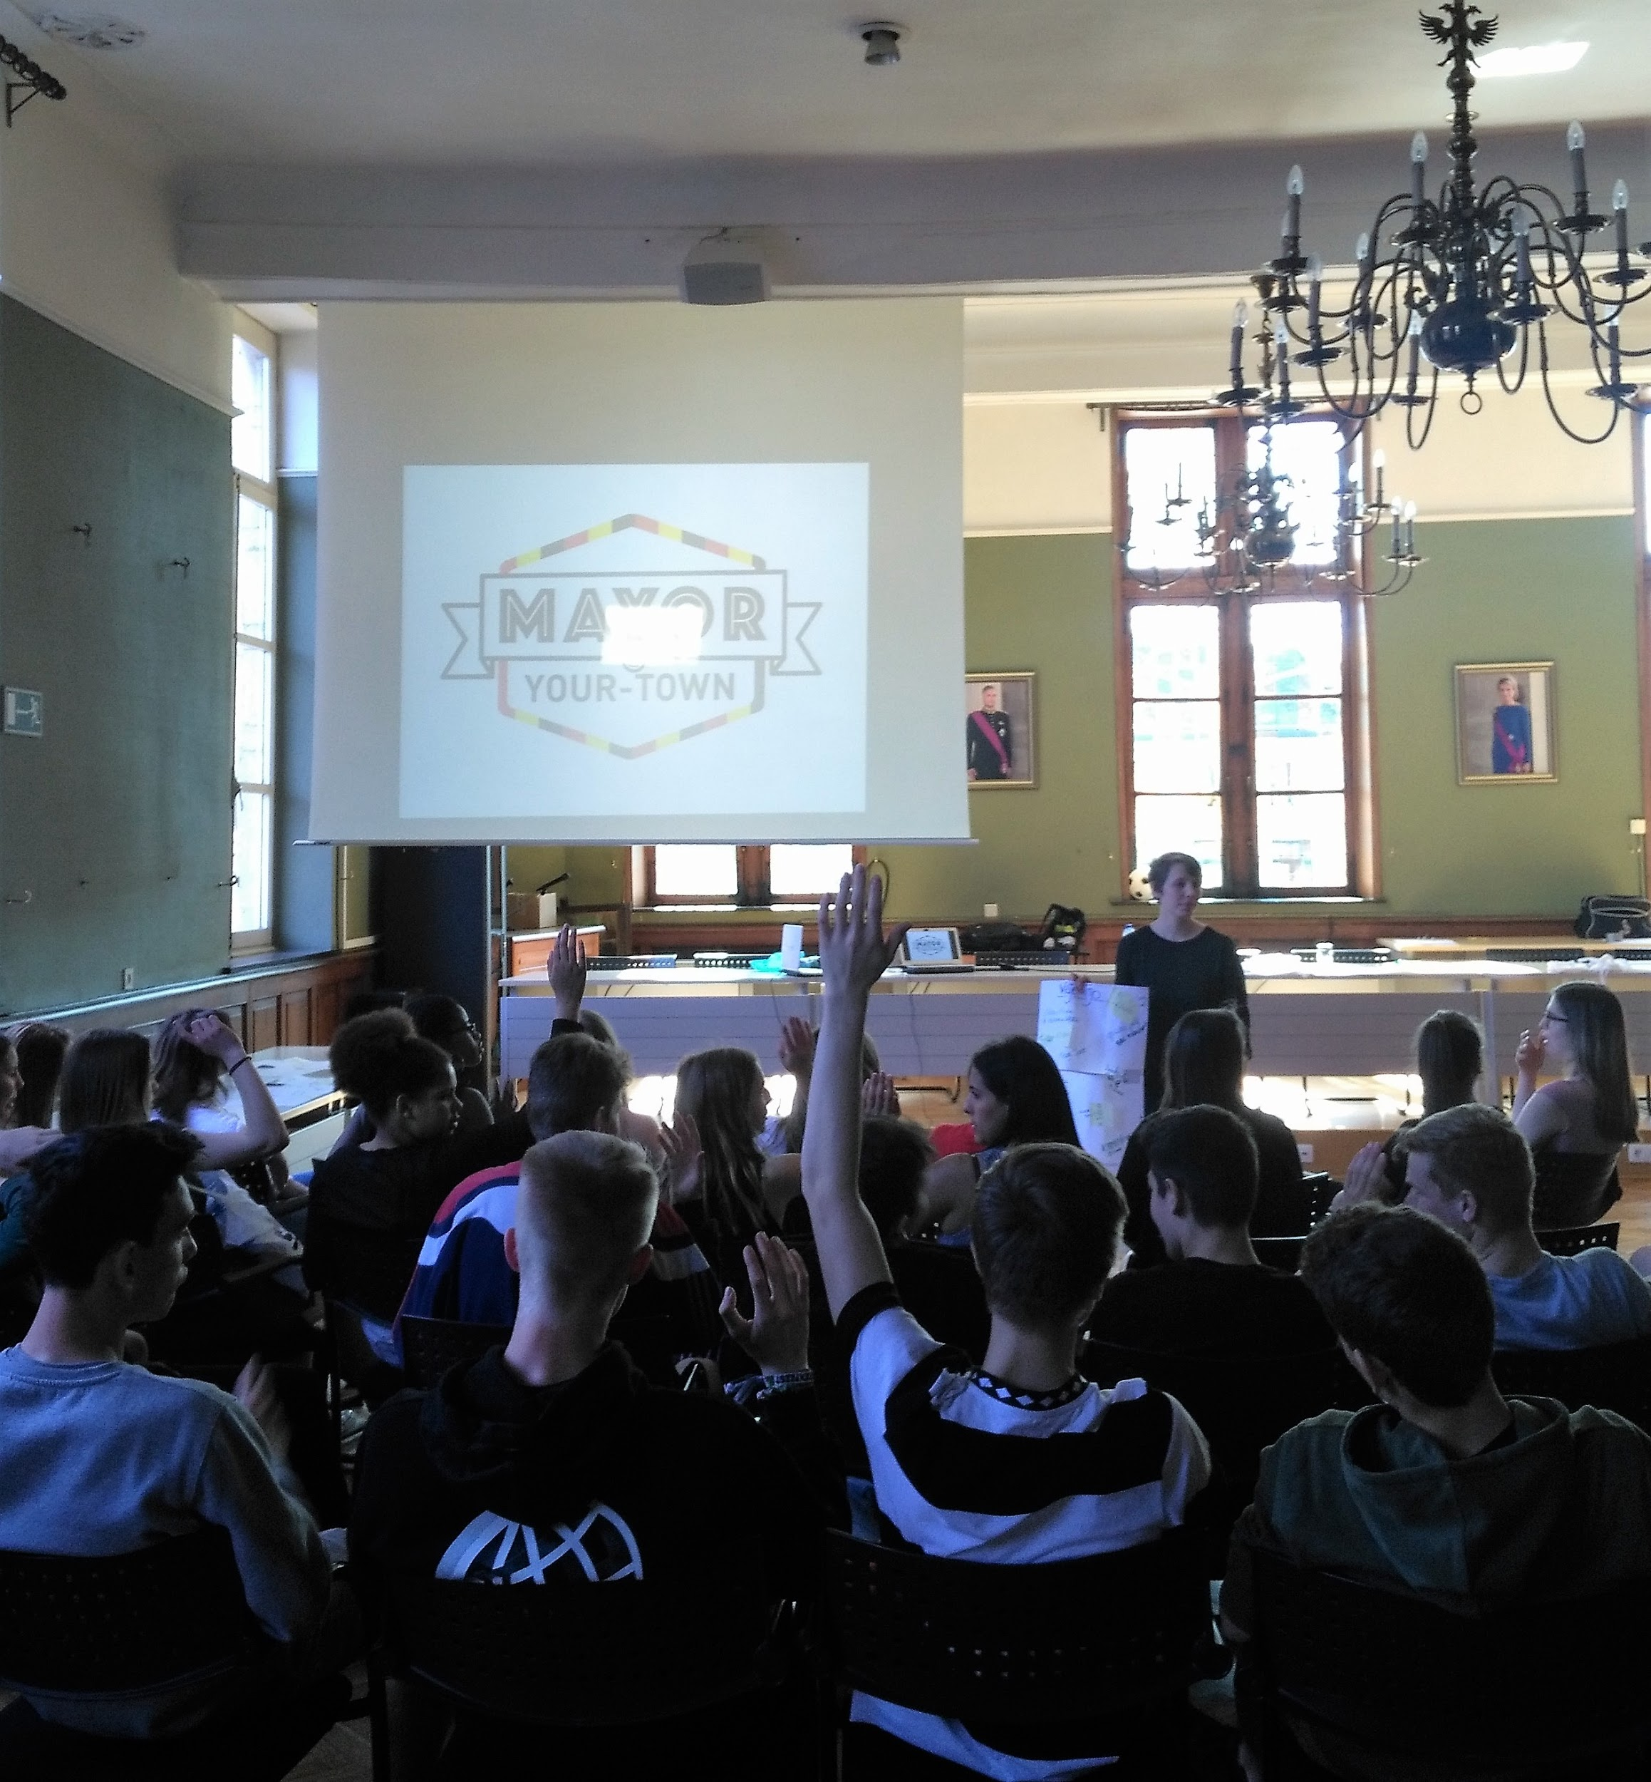
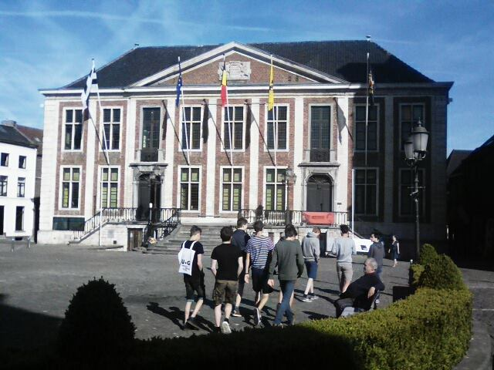
Diest
© 2009 TELMA bvba - all rights reserved
Notes:
Marie
Diest: draagvlak creëren om ideeën die al bij de jeugddienst speelden, af te toetsen bij de jongeren. er werd hierover ook intern gerapporteerd als input voor een meerjarenplan.

Slide 23
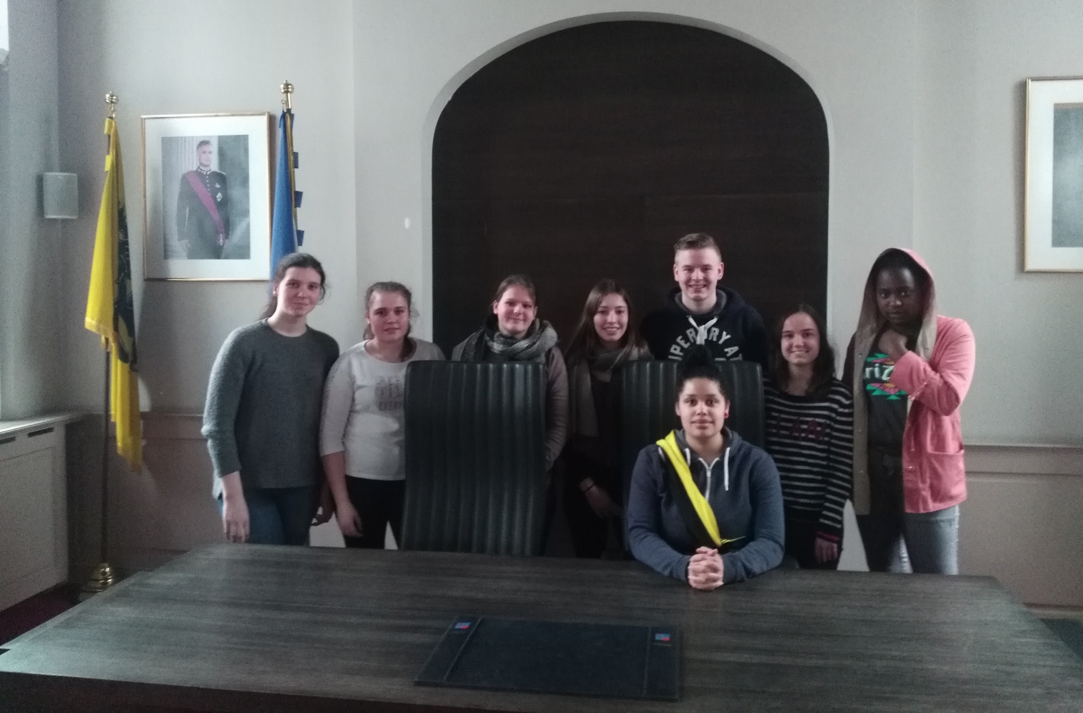
Impact
Informeren en kruisbestuiving
Motiveren, empoweren, stem geven
Politieke vervreemding tegengaan
Vernieuwde vorm van
jongerenparticpatie
© 2009 TELMA bvba - all rights reserved
Notes:
Marie

Slide 24
Ontdek het zelf!
© 2009 TELMA bvba - all rights reserved
Notes:
Marie uitleg
Jolien deelt tablets uit

Slide 25
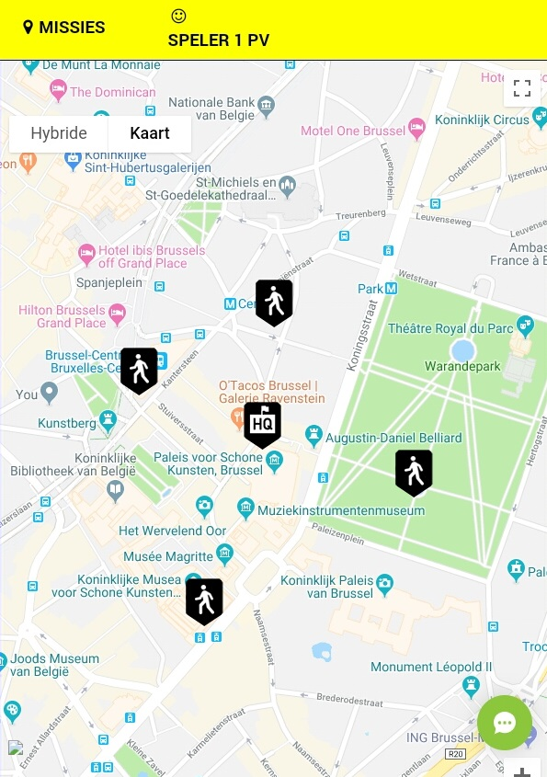
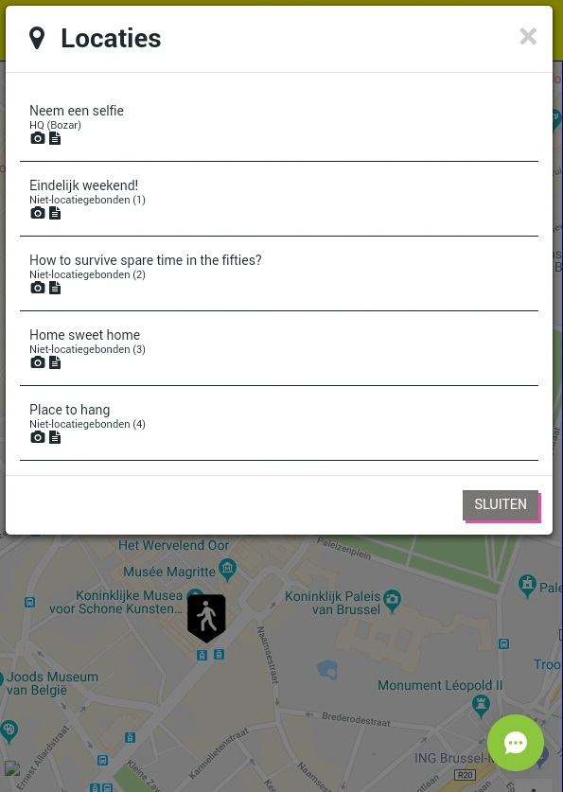
© 2009 TELMA bvba - all rights reserved

Slide 26
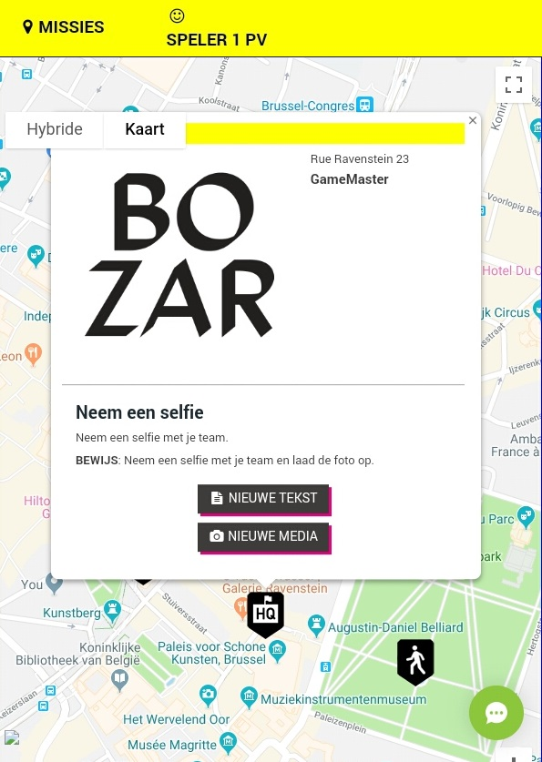
© 2009 TELMA bvba - all rights reserved

Slide 27
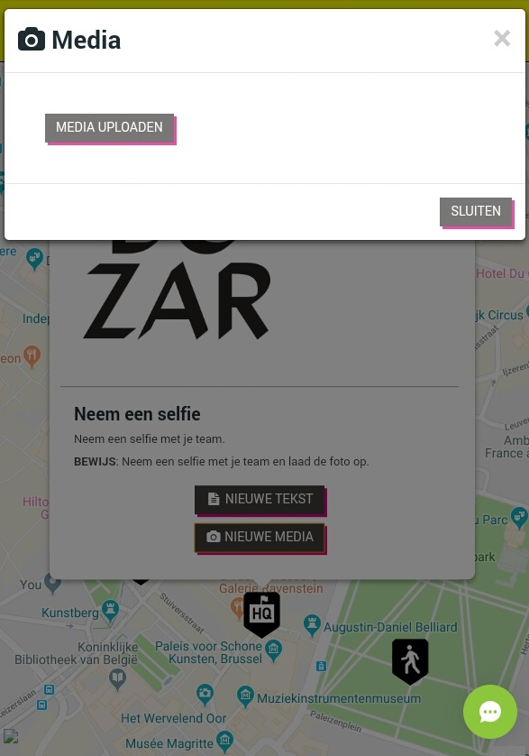
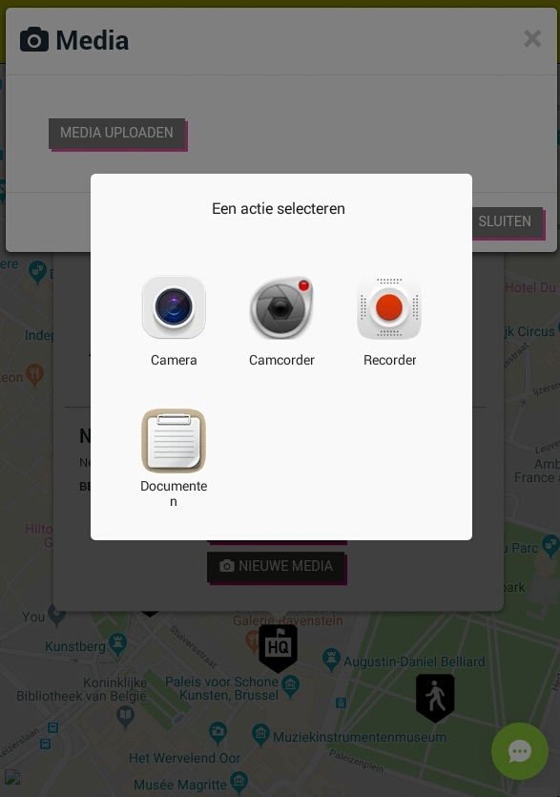
© 2009 TELMA bvba - all rights reserved

Slide 28
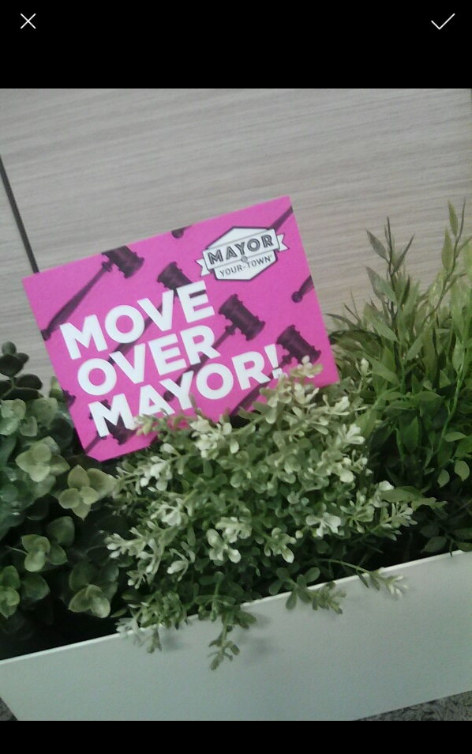
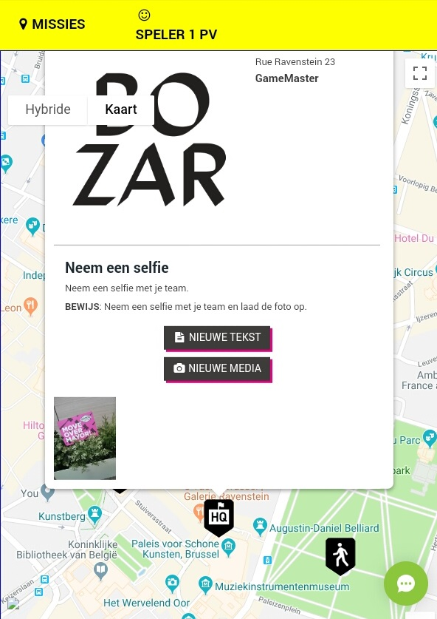
© 2009 TELMA bvba - all rights reserved

Slide 29
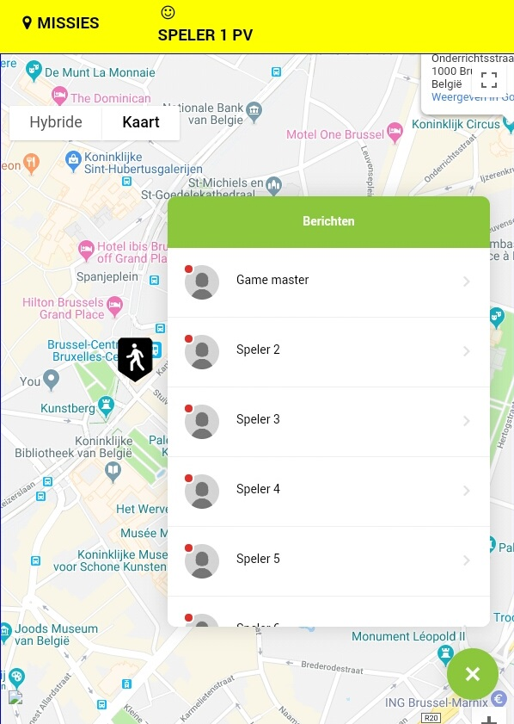
CHAT!
© 2009 TELMA bvba - all rights reserved

Slide 30
https://www.sug-platform.be/
Voornaam | Achternaam
Mayor 11 | Bozar
Mayor 12 | Bozar
Mayor 13 | Bozar
... | …
Mayor 20 | Bozar

Slide 31
Vragen?
© 2009 TELMA bvba - all rights reserved

Slide 32
Meer info over de games ?
Facebook
Website [ew32]
mail naar info@ew32.be
Nieuwsbrief
© 2009 TELMA bvba - all rights reserved

Slide 33
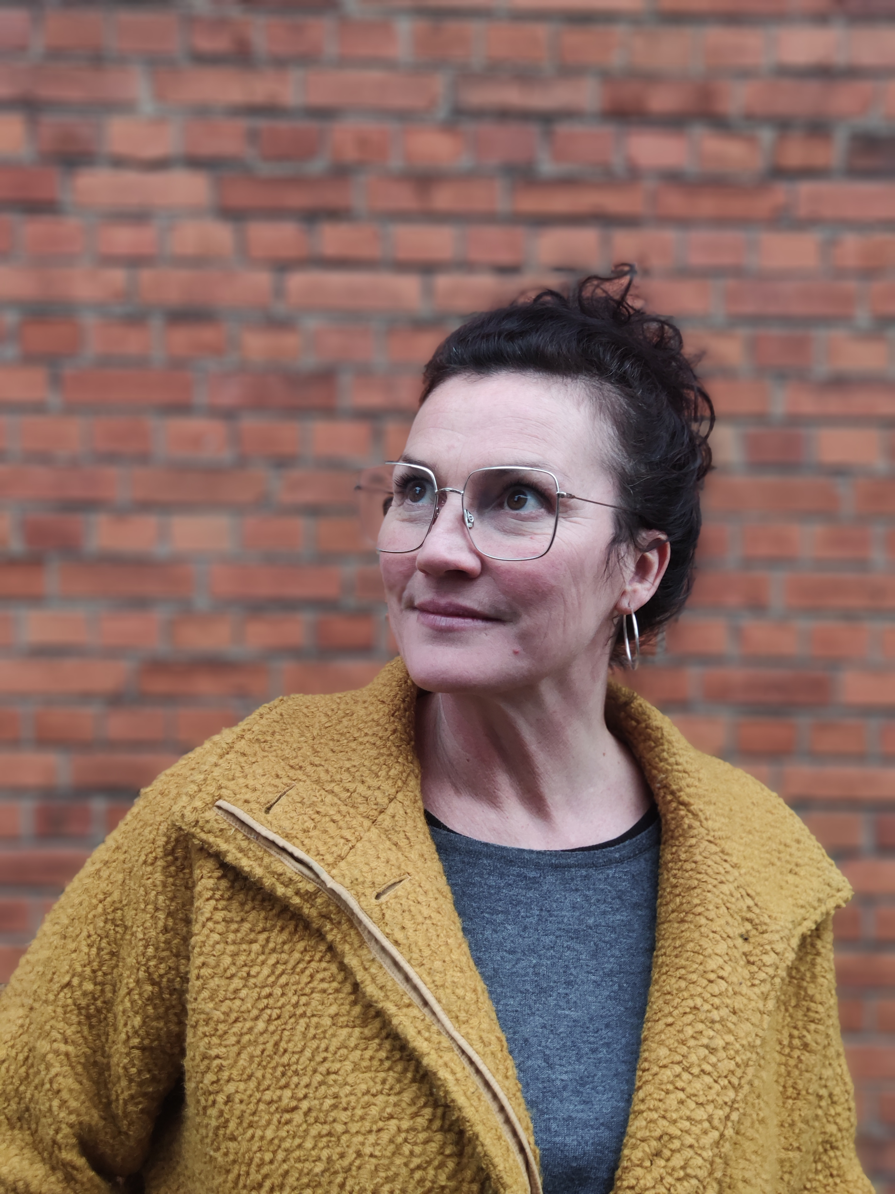
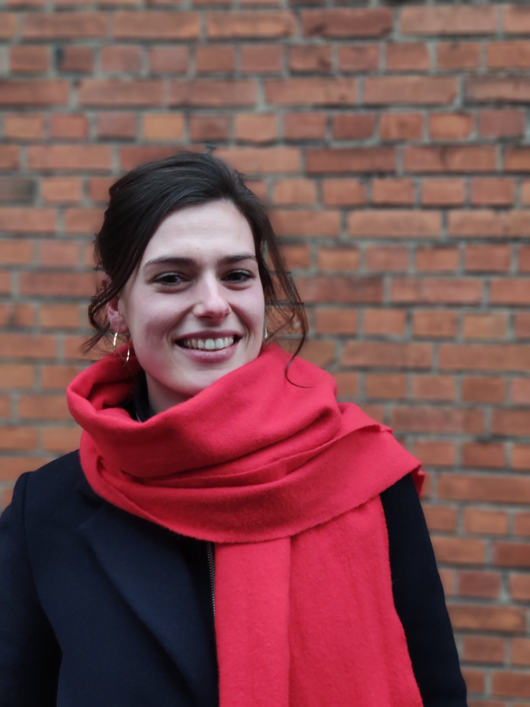
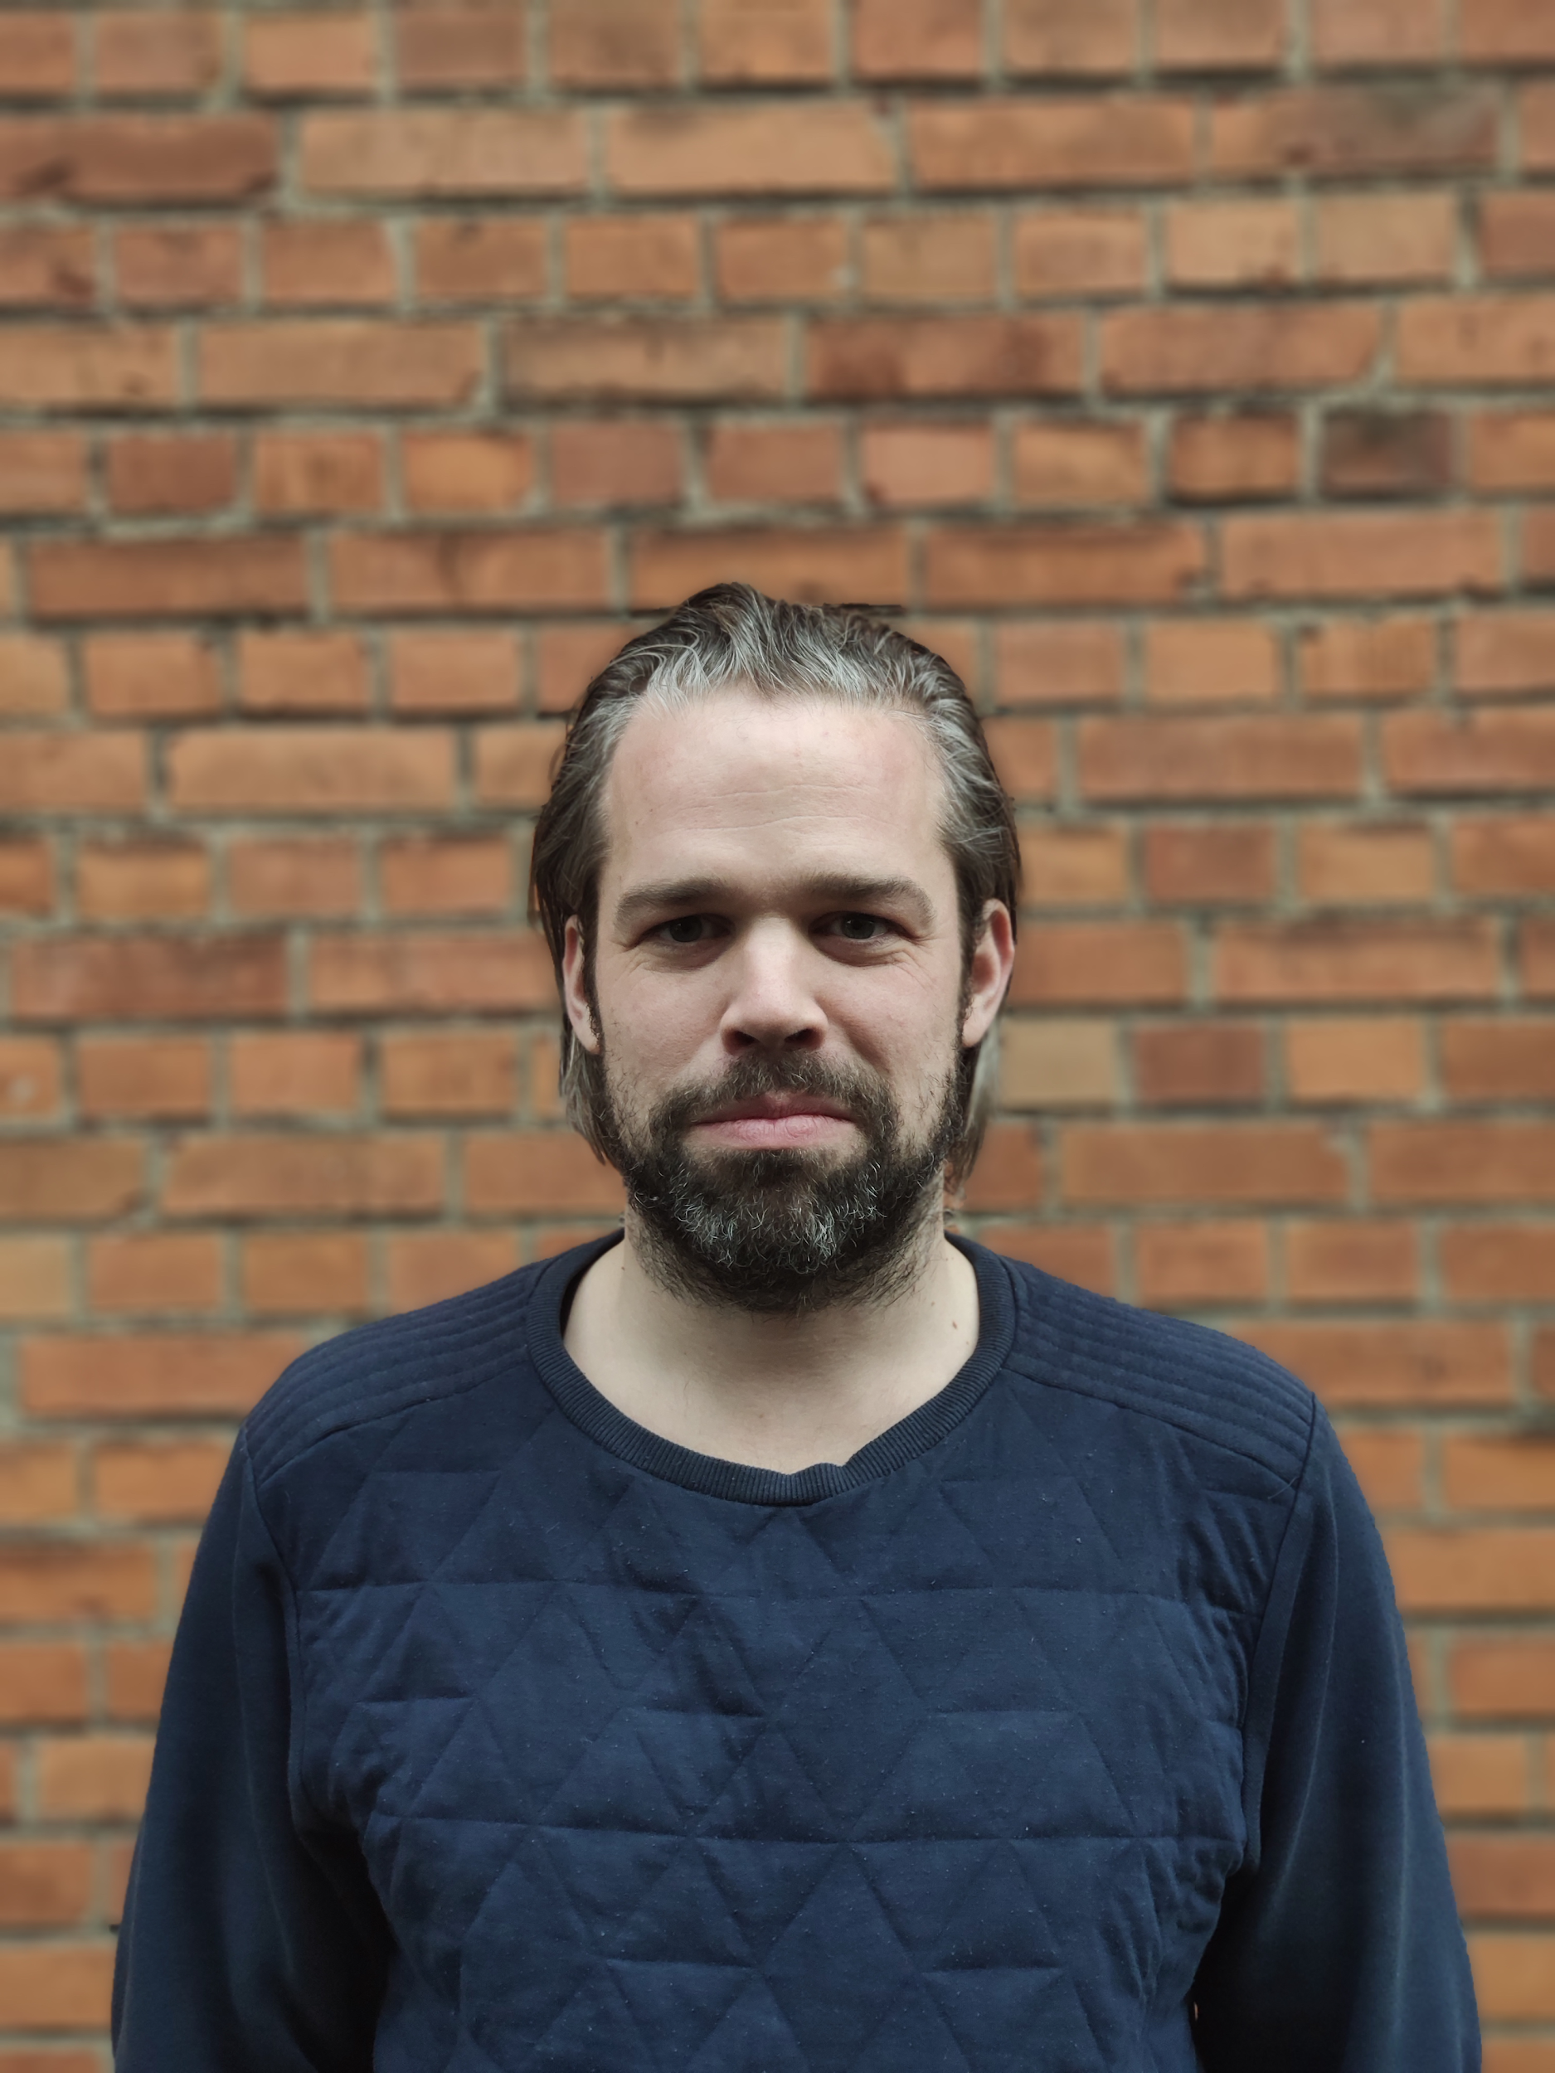
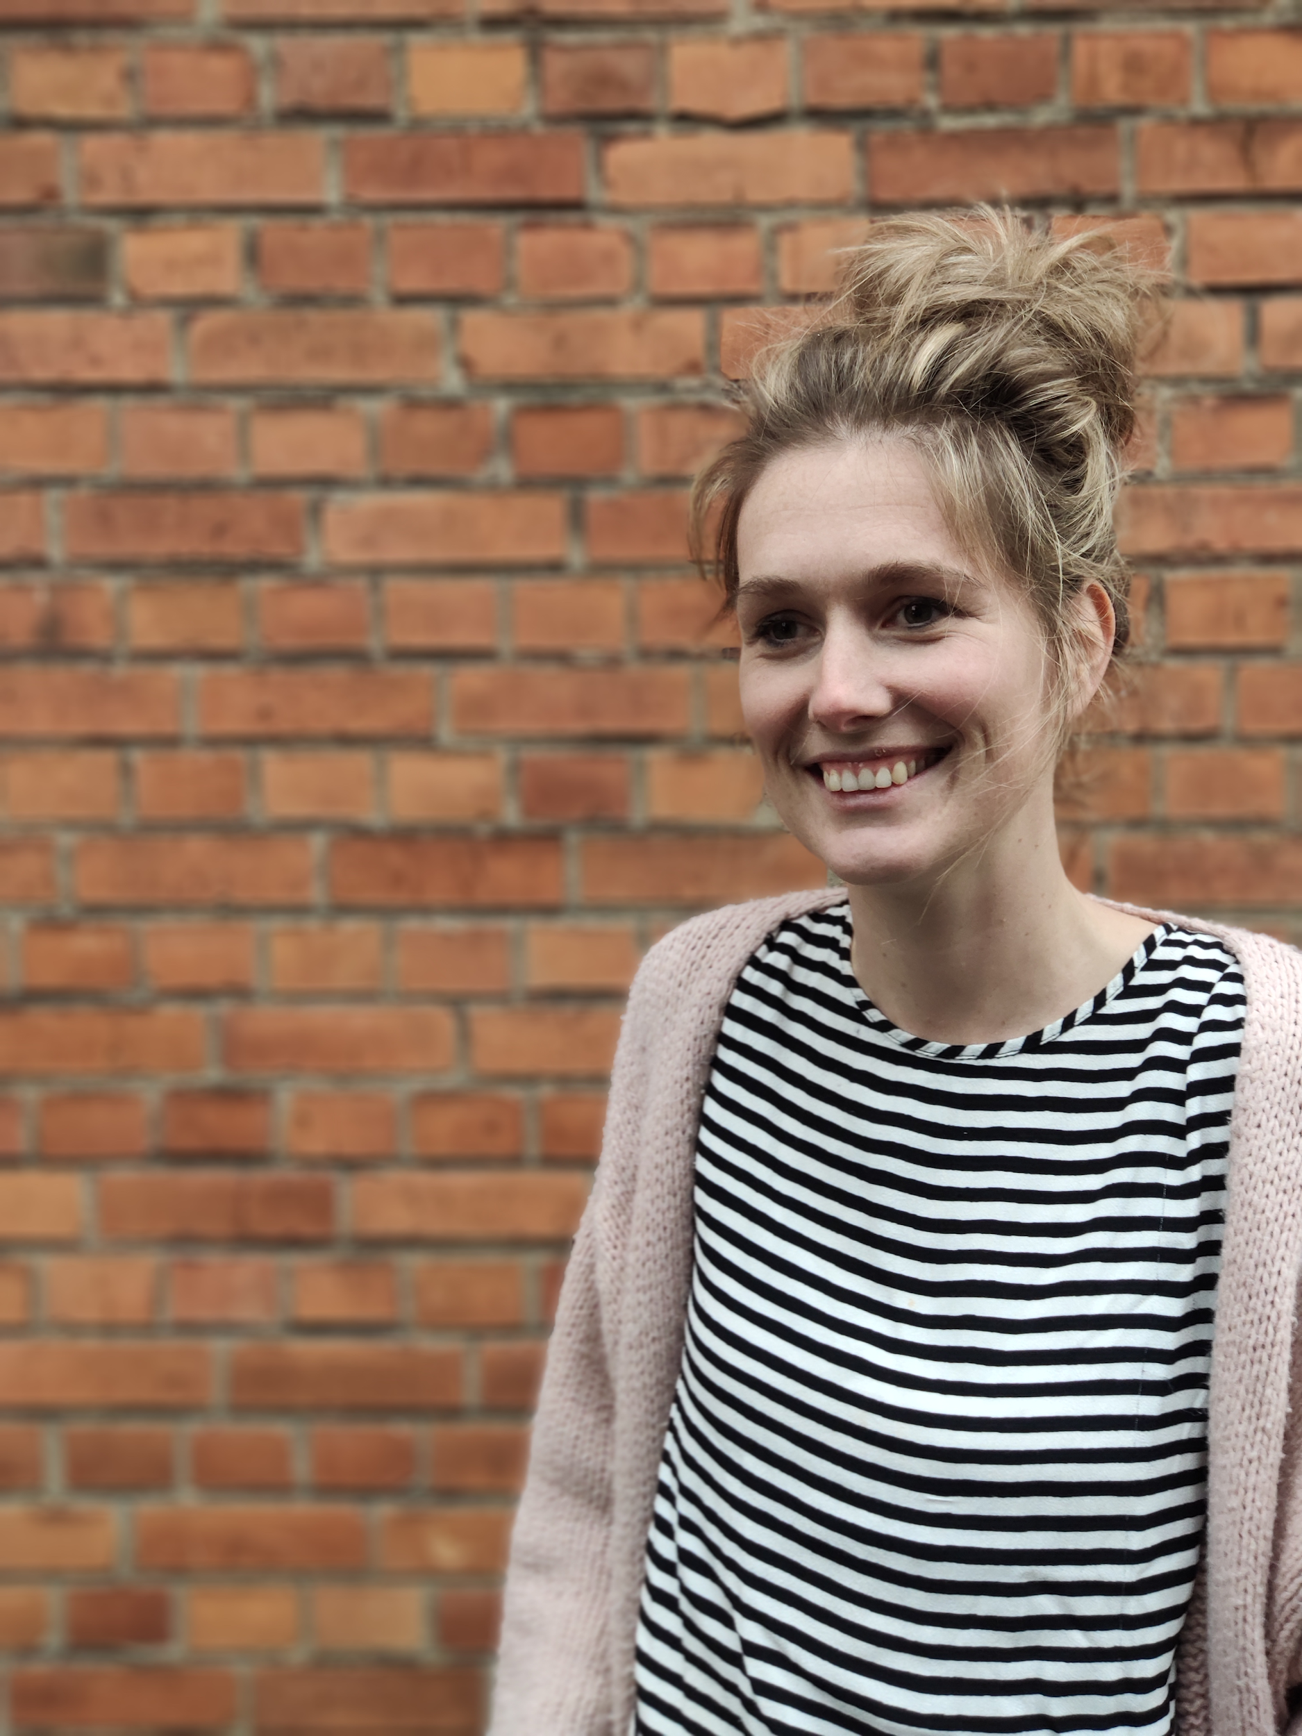
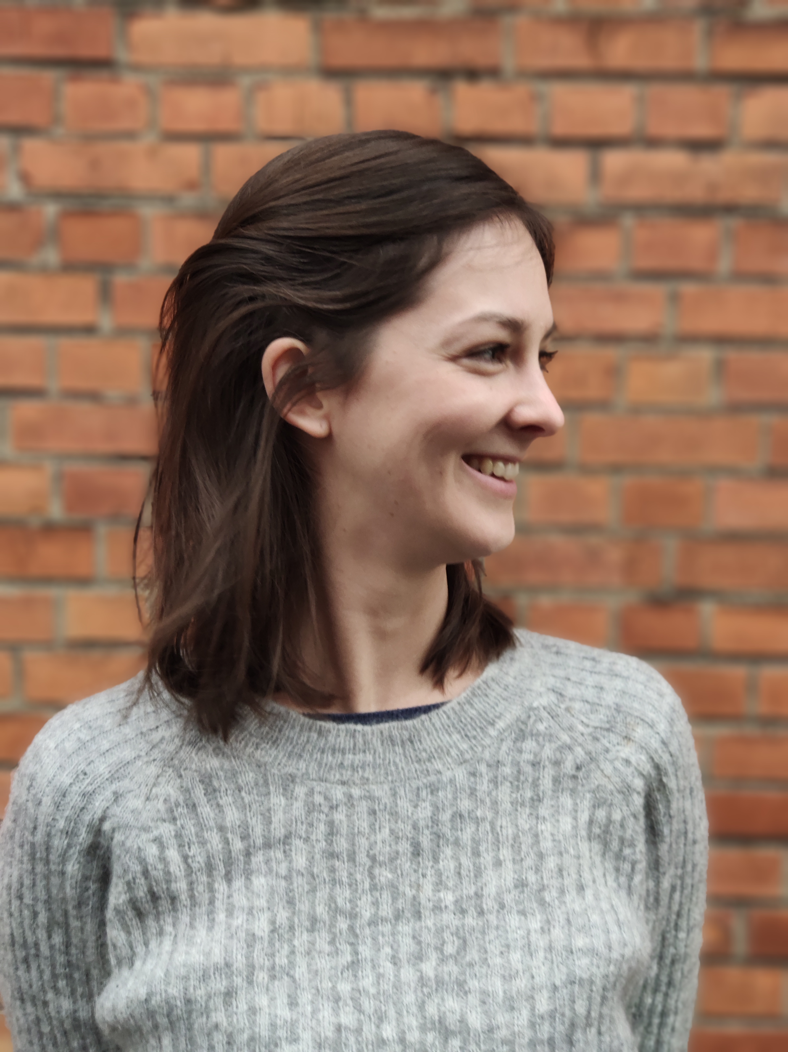
Het Team
Lieve | Marie | Bram | Florence | Jolien
© 2009 TELMA bvba - all rights reserved

